Slide 1
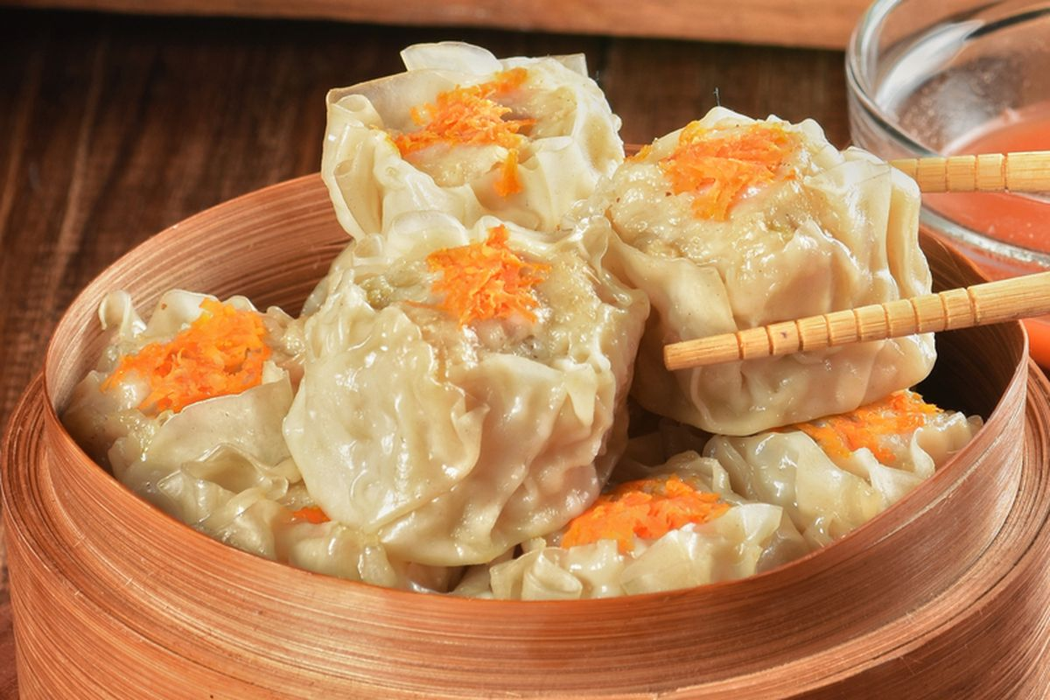
PELATIHAN WIRAUSAHA KULINER
RESEP DIMSUM AYAM UDANG
& SAUS COCOLAN
Kantor Kecamatan Tanggulangin, Sidoarjo
September 2026

Slide 2
PENGEMBANGAN KREASI MENU DIMSUM
RESEP DIMSUM AYAM UDANG (40-60 PCS)
A. Bahan Adonan Dimsum
NO. | BAHAN | JUMLAH
1. | Paha Ayam Fillet | 500 gr
2. | Kulit Ayam | 125 gr
3. | Udang Kupas (dapat diganti dengan ayam) | 125 gr
4. | Bawang Putih | 5 suing
5. | Putih Telur | 3 butir
6. | Tepung Sagu | 23 sdm
7. | Garam | 1 ¼ sdm
8. | Gula | 2 ½ sdm
9. | Merica | 1 ¼ sdt
Lanjutan Resep →
01

Slide 3
PENGEMBANGAN KREASI MENU DIMSUM
RESEP DIMSUM AYAM UDANG (40-60 PCS)
A. Bahan Adonan Dimsum
NO. | BAHAN | JUMLAH
10. | Kaldu Jamur | 1 sdt
11. | Es Batu | 8 sdm
12. | Saus Tiram | 5 sdt
13. | Minyak Wijen | 5 sdt
14. | Kecap Asin | 5 sdt
15. | Wortel Parut | 250 gr
16. | Kulit Pangsit | 40-60 lembar
02

Slide 4
PENGEMBANGAN KREASI MENU DIMSUM
RESEP DIMSUM AYAM UDANG (40-60 PCS)
B. Bahan Saus Cocol
NO. | NAMA BAHAN | JUMLAH
1. | Bawang Putih | 4 suing
2. | Bawang Merah | 4 suing
3. | Cabai Rawit | 6 buah
4. | Cabai Merah Ukuran Sedang | 2 buah
5. | Saus Sambal | 12 sdm
6. | Cuka | 2 sdm
7. | Air | 300 ml
8. | Minyak Goreng | 4 sdm
9. | Gula | 4 sdt
10. | Kaldu Jamur | 1 sdt
03

Slide 5
PENGEMBANGAN KREASI MENU DIMSUM
CARA MEMBUAT DIMSUM AYAM UDANG
Masukkan ½ bagian ayam, kulit ayam, es batu, putih telur, tepung sagu, bawang putih, minyak wijen, kecap asin, saus tiram, kaldu jamur, gula, garam, dan merica ke dalam chopper atau blender untuk sampai halus
Tambahkan sisa bagian ayam dan udang ke dalam chopper atau blender sebentar
Pindahkan ke dalam wadah dan tambahkan ½ wortel yang sudah diparut. Aduk rata
Ambil kulit dimsum, letakkan 1 sdm adonan kemudian bungkus dan beri wortel parut sebagai hiasan diatasnya
Kukus dimsum selama 20-30 menit hingga matang
Untuk saus cocolan, cincang bawang merarh, bawang putih, cabai rawit, dan cabai merah. Tumis hingga wangi dan layu kemudian tambahkan air sedikit demi sedikit
Tambahkan gula, garam, kaldu jamur, saus sambal, dan cuka. Masak hingga mendidih
Dimsum siap disajikan dan dinikmati bersama dengan saus cocolannya
02

